Slide 1
PaSIruoŠęs palikti . Filosofiniai ir dvasiniai aspektai
Gyvenk taip, lyg rytoj numirtum.
Mokykis taip, lyg gyventum amžinai
M. Gandi

Slide 2
Penkios gyvenimo išvados
Žmonės prieš mirtį patiria daug pokyčių, o kai kurie iš jų būna tikrai fantastiški.
Visi patyrė daugybę emocijų, neigimų, baimių, pykčių, apgailestavimų, neigimų ir galiausiai susitaikymo. Tačiau kiekvienas pacientas rado ramybę prieš mirtį.

Slide 3
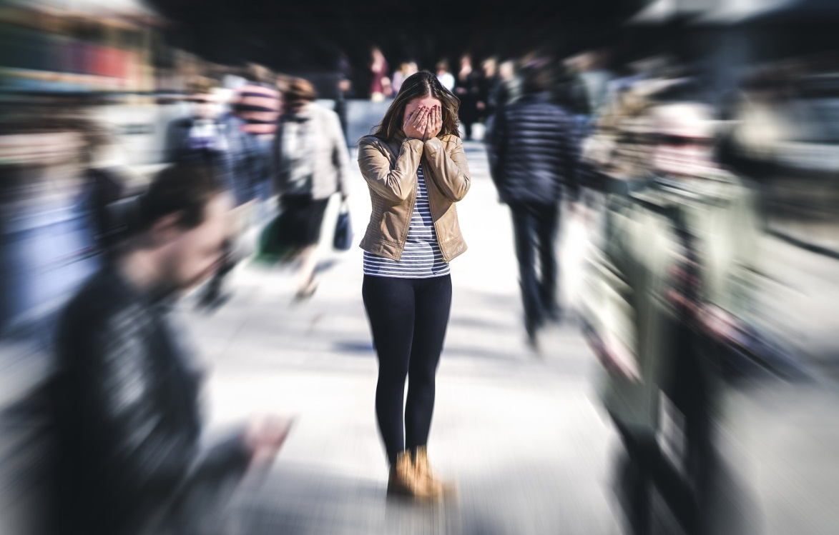
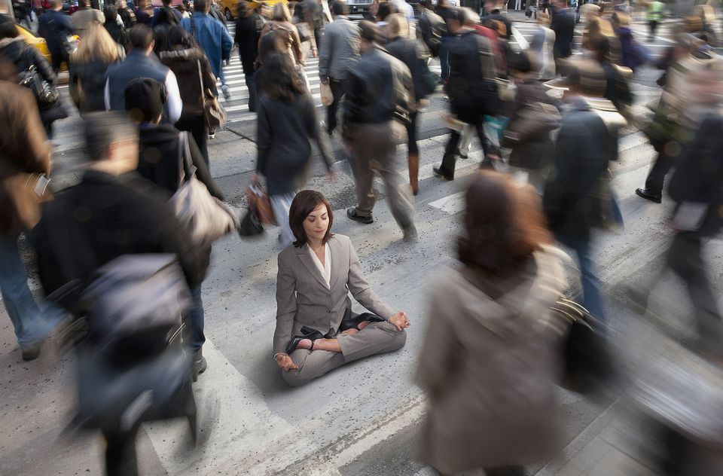
Būk ištikimas sau
Gyvenk taip, kaip tave priverčia širdis, ir nesijaudink, ką galvoja kiti.
Aš neturėjau drąsos gyventi taip, kaip norėjau, o ne taip, kaip kiti tikėjosi, kad gyvensiu

Slide 4
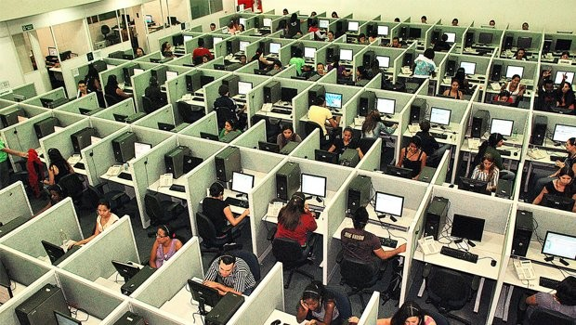
Dirbau per daug
Aš visą laiką dirbau ir išlaikiau savo šeimą. Mes tikrai mažai pažinome vieni kitus.
Bet ko kaina yra gyvenimo dalis, kurią jūs už tai atiduodate.

Slide 5
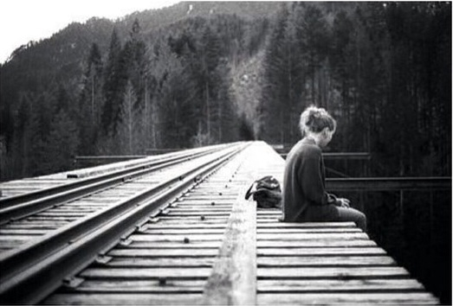
Man trūko drąsos atskleisti savo jausmus
Mes nutylime, kai reikia išsakyti - ir malonių, ir nemalonių žodžių
Kiekvienas žmogus turi sau priminti: aš turiu mokėti būti atviras

Slide 6
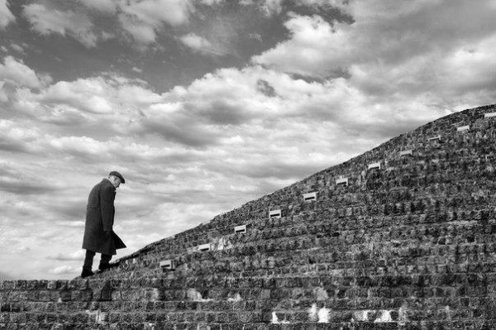
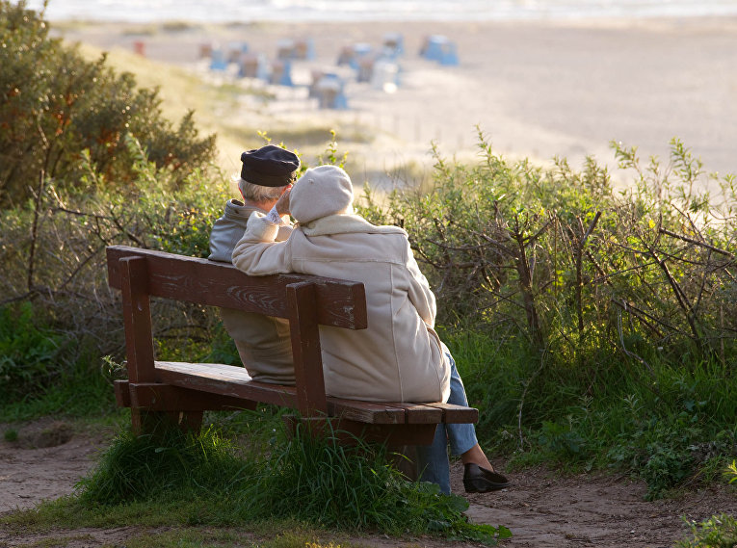
Palaikykite draugystės ryšius
Verta paaukoti laiko ir energijos, kad neprarastumėte senų draugų
Žmonės, kurie tave gerai pažįsta ir priima tokį, koks esi, yra didžiausias turtas gyvenimo pabaigoje.

Slide 7
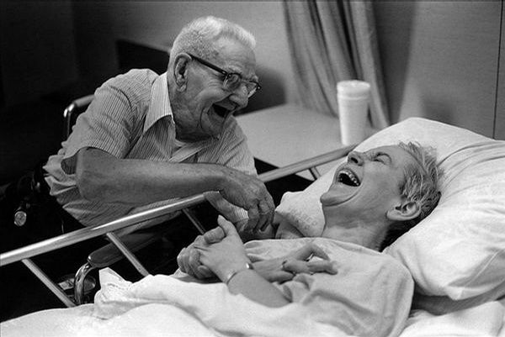
Leisk sau būti laimingam
Mes galime būti laimingi, pagrindinis dalykas yra netrukdyti sau
Laimė yra galimybė pasirinkti.
Kaip aš to anksčiau nesupratau.
Sugaišta tiek laiko!

Slide 8
Pasikeisti? Sutikti? Gailėtis?
Esame atsakingi ne tik už tai, ką darome, bet ir už tai, ko nedarome. Moljeras

Slide 9
Pasikeisti? Sutikti? Gailėtis?
Ar gailėsite, kad praleidote per daug laiko žiūrėdami nesibaigiančius serialus, įvairias transliacijas ir TV laidas?
Notes:
Diskusijos ir diskusijos grupėje:
Ar norėčiau tai pakeisti savo gyvenime?
Kas trukdo keisti įpročius?

Slide 10
Pasikeisti? Sutikti? Gailėtis?
Ar gailitės, kad nesilaikėte sveiko gyvenimo būdo ir leidote savo įpročiams kontroliuoti save?
Notes:
Aptarimai ir diskusijos

Slide 11
Pasikeisti? Sutikti? Gailėtis?
Ar gailėsitės, kad per mažai žiūrėjote ir mėgavotės realaus pasaulio grožiu bei per daug laiko skyrėte kasdieniams rūpesčiams, gyvendami skubėdami?
Notes:
Aptarimai ir diskusijos

Slide 12
Pasikeisti? Sutikti? Gailėtis?
Ar gailėsitės, kad mažai tikėjote ir nenorite žinoti kažko puikaus?
Notes:
Aptarimai ir diskusijos

Slide 13
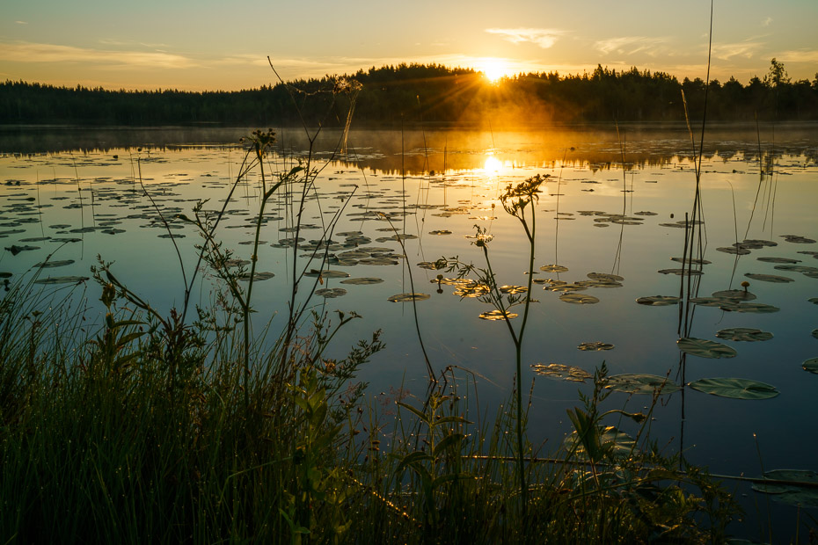
Pasikeisti? Sutikti? Gailėtis?
Ar gailėsitės, kad retai tikėjotės saulėtekių ir stebėjote saulėlydžius, pateisinamus svarbiais dalykais ir rūpesčiais?
Notes:
Aptarimai ir diskusijos

Slide 14
Pasikeisti? Sutikti? Gailėtis?
Ar gailitės, kad buvote per daug drovi, rimta ir bandėte laikytis visuomenėje visuotinai priimtų elgesio normų, kad būtumėte „teisinga“, „gerbtina“?
Notes:
Aptarimai ir diskusijos

Slide 15
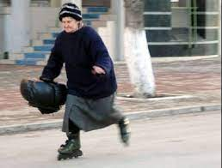
Pasikeisti? Sutikti? Gailėtis?
Ar gailiesi, kad per greitai užaugai ir kartais sau uždraudei būti vaiku, nors tau jau buvo 60 metų; 70; 80; .... Metų senumo?
Notes:
Aptarimai ir diskusijos

Slide 16
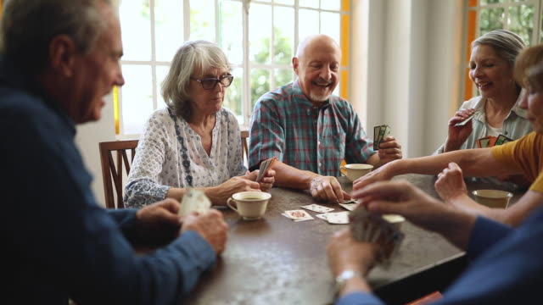
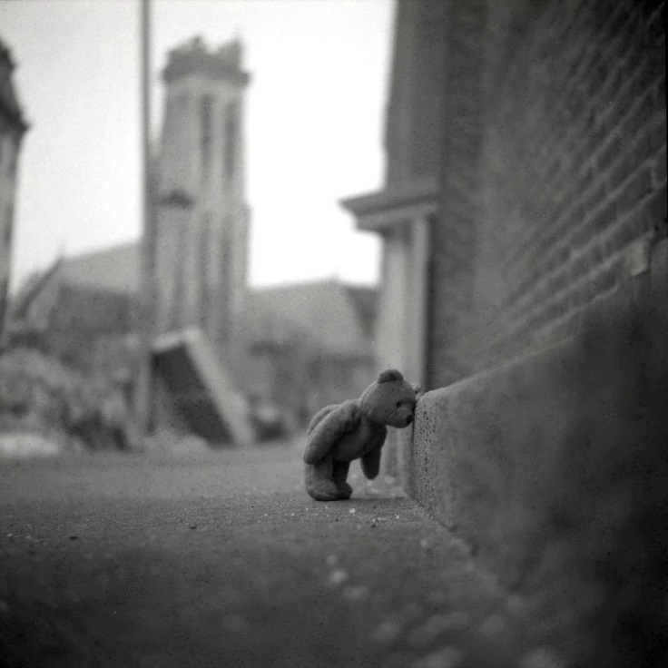
Pasikeisti? Sutikti? Gailėtis?
Ar gailitės, kad susiradote mažai draugų, nevertinote savo draugų ir praleidote su jais per mažai laiko?
Notes:
Aptarimai ir diskusijos

Slide 17
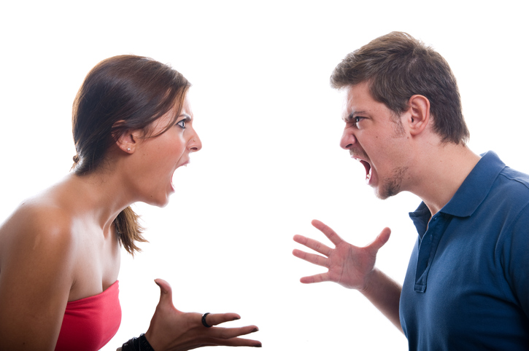
Pasikeisti? Sutikti? Gailėtis?
Ar gailiesi, kad buvai per daug įžeistas, piktas ir įtarus?
Notes:
Aptarimai ir diskusijos

Slide 18
Pasikeisti? Sutikti? Gailėtis?
Ar gailėsitės praleidęs mažai laiko su šeima, vaikais, daug ginčijotės, pykdamas ant jų ir per retai sakydamas, kad juos myli?
Notes:
Aptarimai ir diskusijos

Slide 19
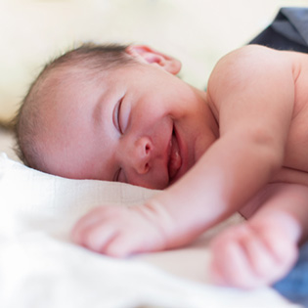
Pasikeisti? Sutikti? Gailėtis?
Ar gailėsitės, kad mažai pramogavote, juokėtės, džiaugėtės?
Notes:
Aptarimai ir diskusijos

Slide 20
To change? To accept? To regret?
Ar gailėsitės, kad per vėlai suvokėte artimų žmonių veiksmus ir žodžius?
Notes:
Aptarimai ir diskusijos

Slide 21
Pasikeisti? Sutikti? Gailėtis?
Ar gailiesi neišsiugdęs savo talentų ir pamiršęs vaikystės svajones bei aistras?
Notes:
Aptarimai ir diskusijos

Slide 22
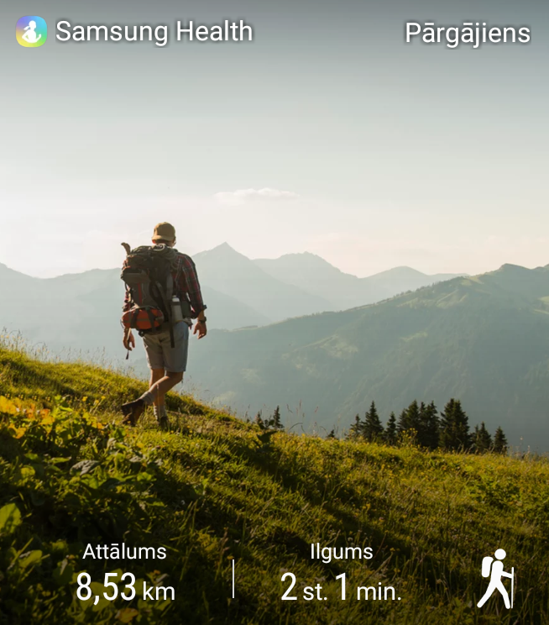
Pasikeisti? Sutikti? Gailėtis?
Ar gailėsitės, kad mažai keliavote ir tyrinėjote pasaulį?
Notes:
Aptarimai ir diskusijos

Slide 23
Pasikeisti? Sutikti? Gailėtis?
Ar gailiesi, kad pernelyg bijojai?
Notes:
Aptarimai ir diskusijos

Slide 24
Pasikeisti? Sutikti? Gailėtis?
Ar gailitės, kad dažnai abejojote ir nuvertinote save, todėl daug ko atsisakėte?
Notes:
Aptarimai ir diskusijos

Slide 25
Pasikeisti? Sutikti? Gailėtis?
Ar gailėsitės, kad nepadarėte nieko kvailo, neginčijote aplinkybių ir pasaulio? Nuleidai rankas ir nekovojai ... Tylėjai ir leidai sau eiti ...
Notes:
Aptarimai ir diskusijos

Slide 26
Pasikeisti? Sutikti? Gailėtis?
Ar gailiesi, kad esi priblokštas materialaus pasaulio daiktų?
Notes:
Aptarimai ir diskusijos

Slide 27
Pasikeisti? Sutikti? Gailėtis?
Ar gailiesi nepasakęs pagrindinio / svarbiausio dalyko? Kas svarbiausia apie tai kalbėti sunkiausia.
Notes:
Aptarimai ir diskusijos

Slide 28
Daryk, nesigailėk nieko neveikęs!
Notes:
??? Geriau daryti ir atgailauti ar geriau nedaryti ir neatgailauti ???

Slide 29
Nesijaudink dėl amžiaus. Tai yra privilegija, kurios daugelis neturi .
Sėkmės!
Notes:
Sėkmės ir džiaugsmo kasdien!

